Slide 1
Xin chào tất cả các con!

Slide 2
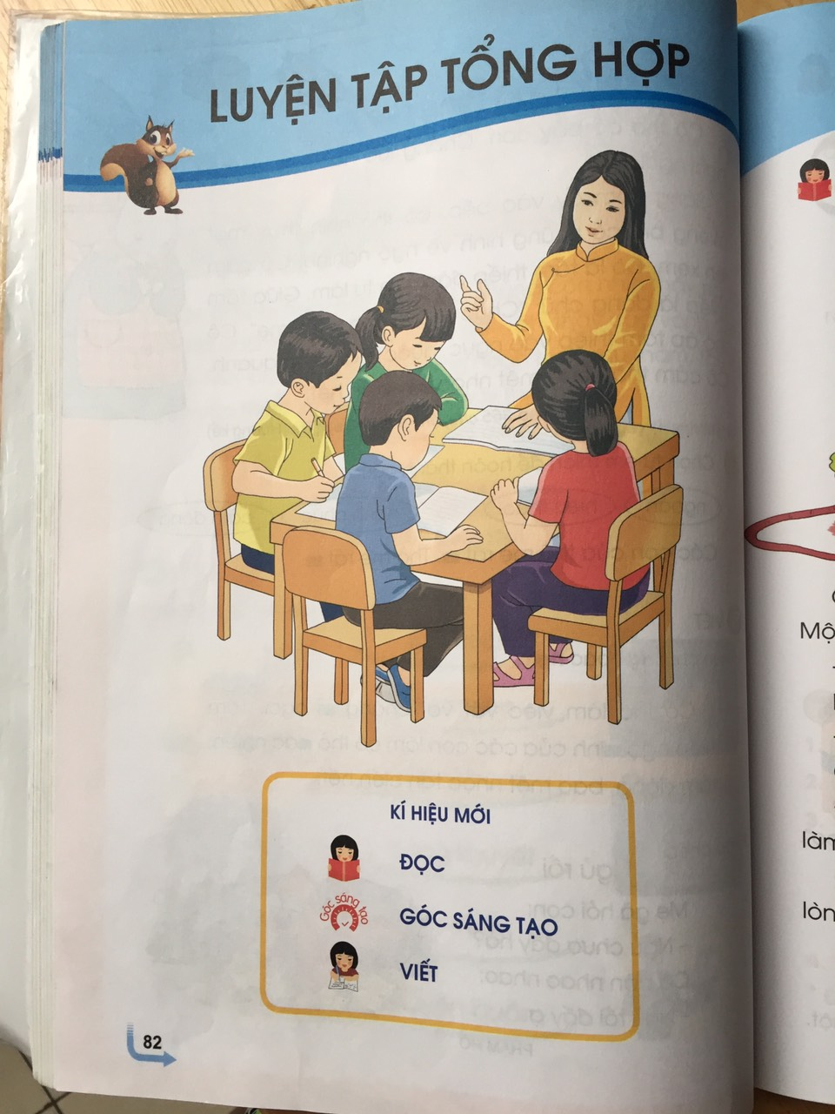

Slide 3
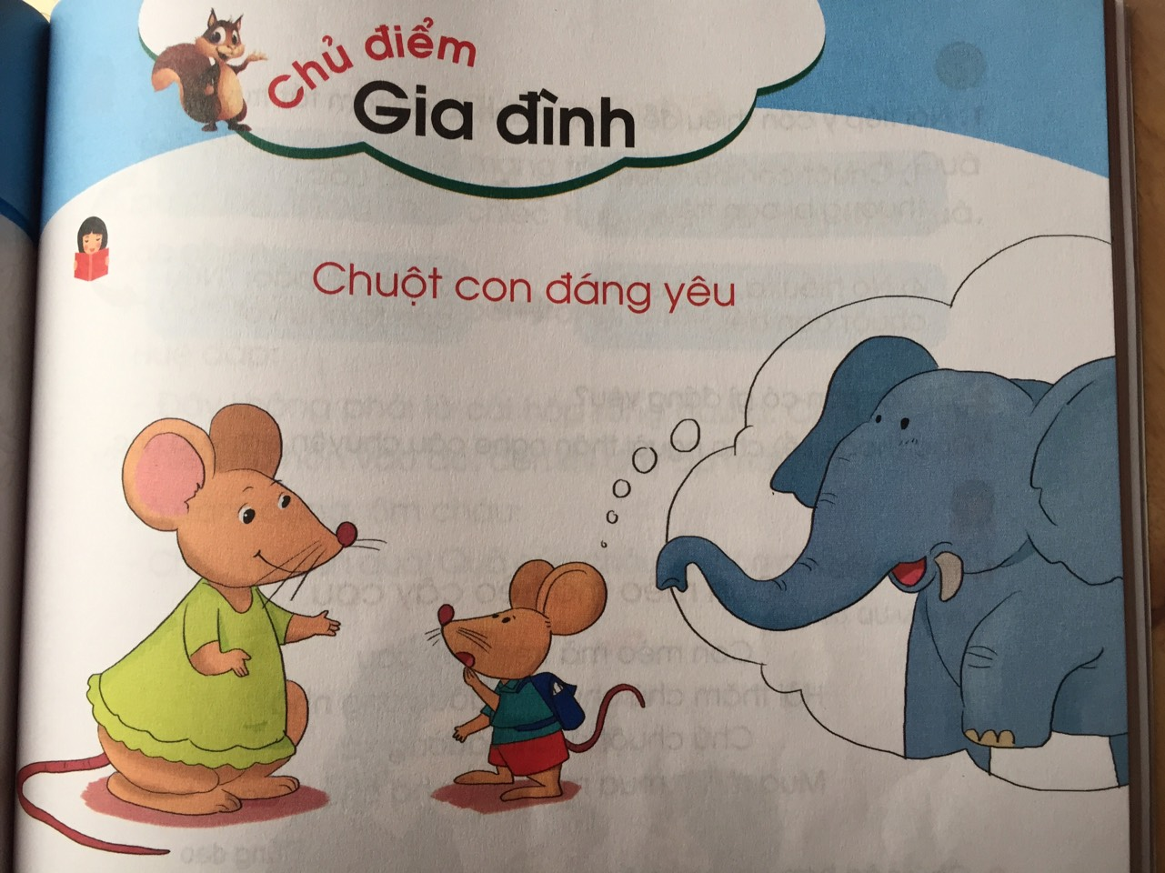

Slide 4
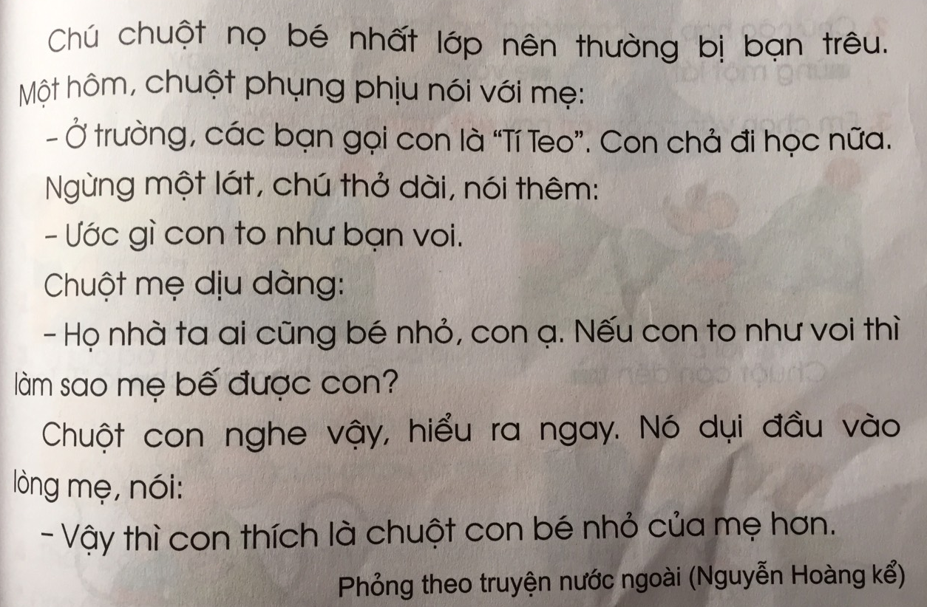
Chuột con đáng yêu

Slide 5
chuột
trêu
phụng phịu
Tí Teo
ngừng
thở dài
dịu dàng

Slide 6
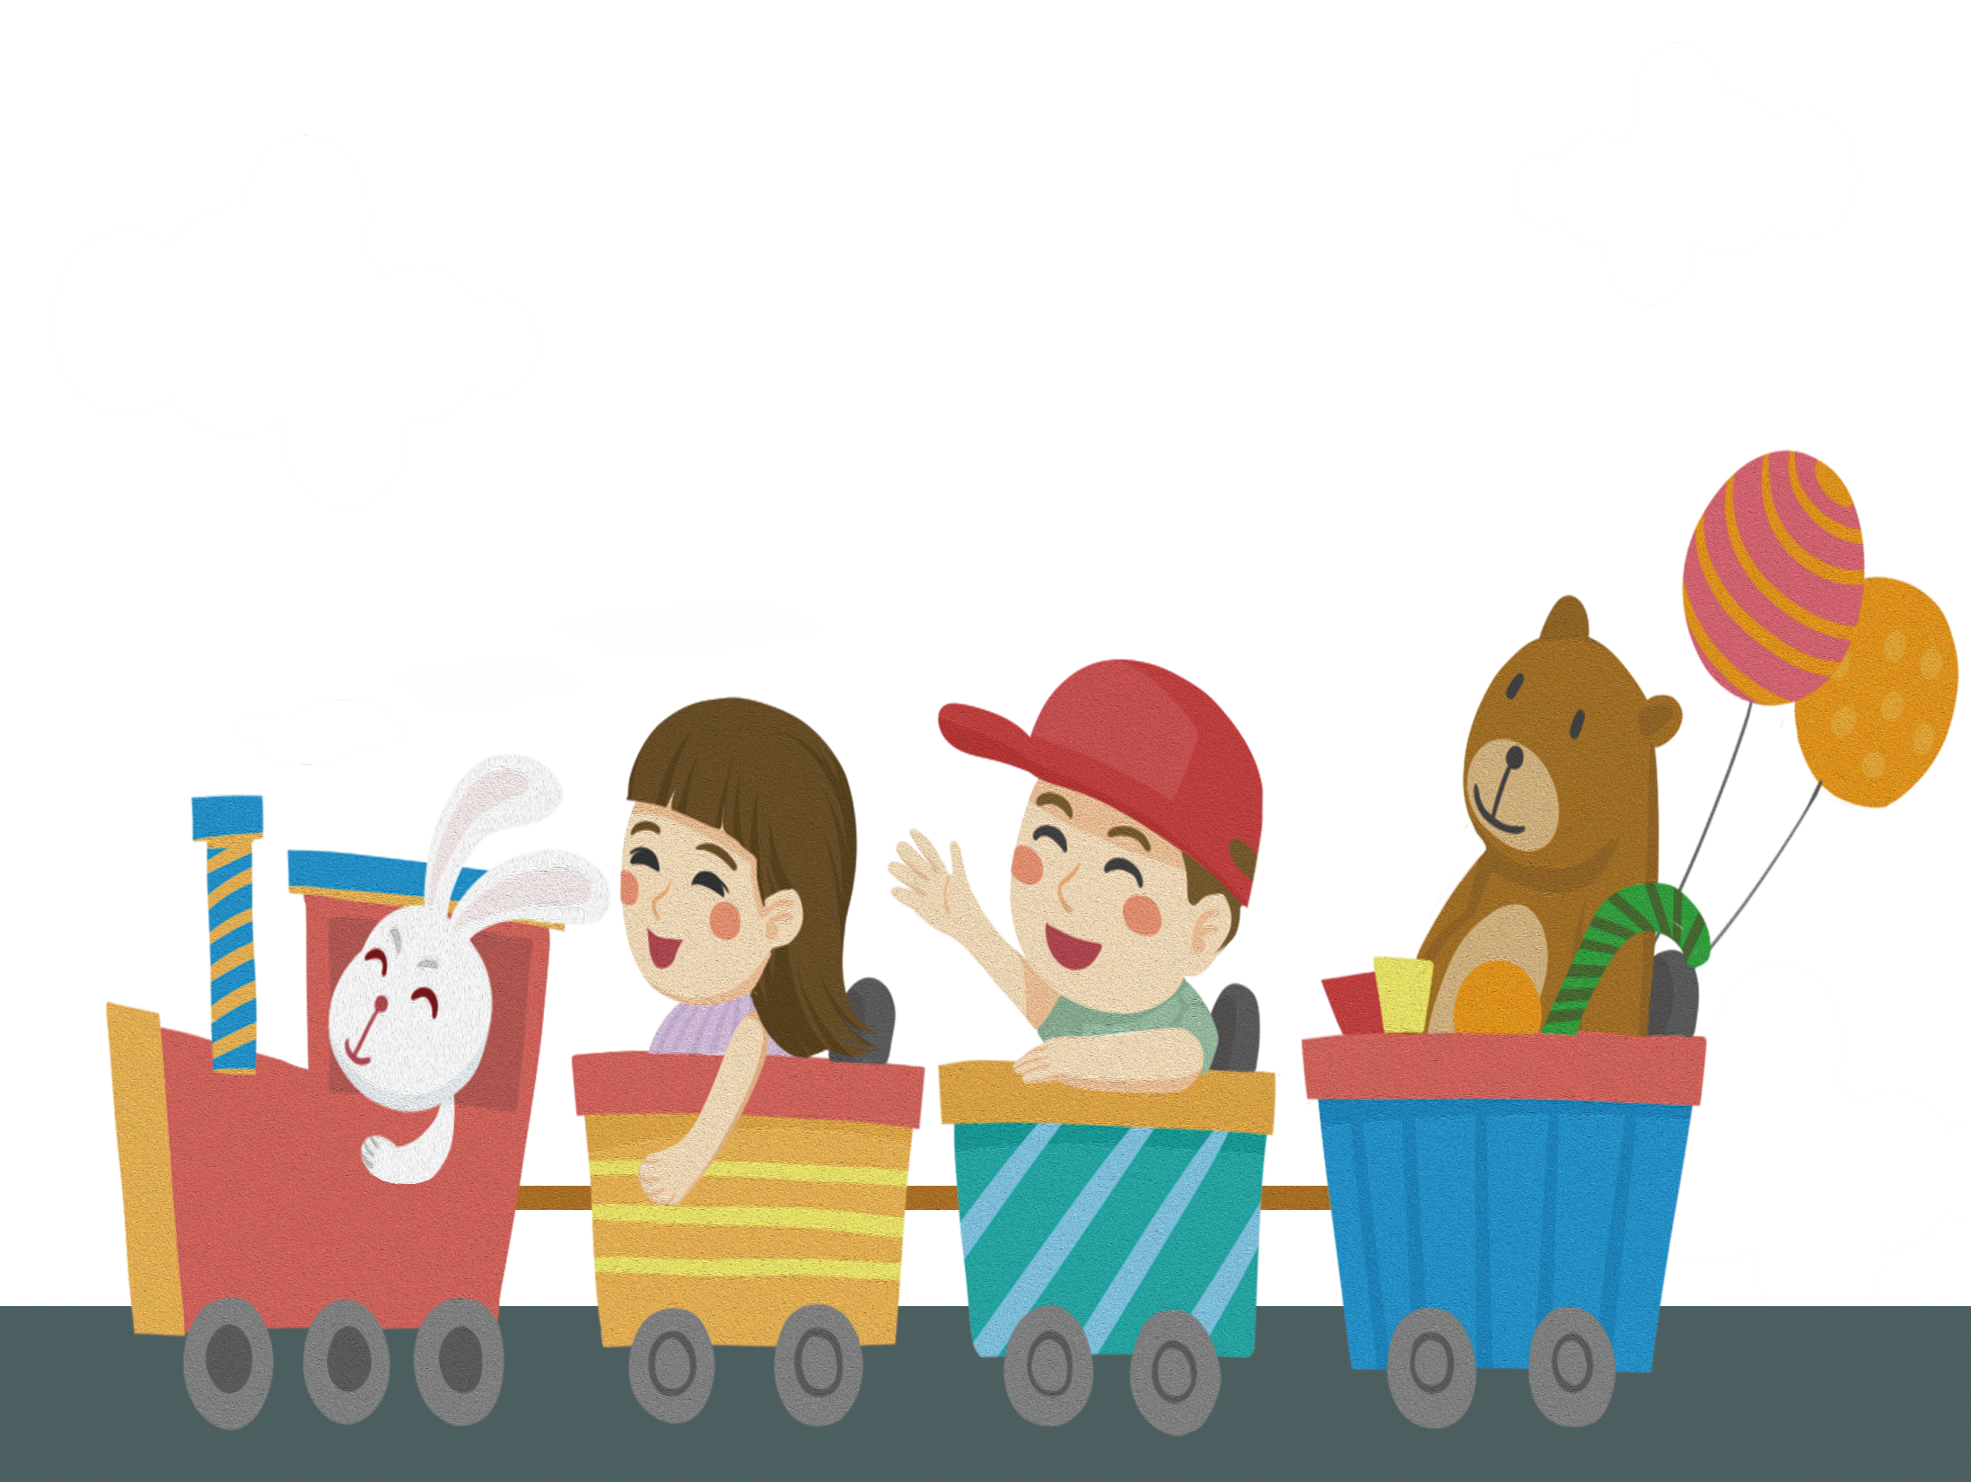
Nghỉ giải lao

Slide 7
Chuột con đáng yêu
1
2
3
4
5
6
7
9
8
11
10
12

Slide 8
Tiết 2

Slide 9
Chuột con đáng yêu
1
2
3

Slide 10
Chuột con đáng yêu

Slide 11
Nghỉ giải lao

Slide 12
1. Nối tiếp ý còn thiếu để hoàn thành sơ đồ tóm tắt truyện:
1) Chuột con bé tí teo, thường bị bạn trêu.
2) Nó ước ......
4) Nó hiểu ra, vui vẻ làm chuột con để.....
3) Mẹ nó bảo: “ Nếu con to như voi....”
được mẹ bế
được to như voi
thì làm sao mẹ bế được con?

Slide 13
2. Chuột con có gì đáng yêu?
a) Chuột con bé nhỏ, trông rất dễ thương.
b) Chuột con ngây thơ, muốn được to như voi.
c) Vì yêu mẹ, chuột con không muốn to như voi nữa.

Slide 14
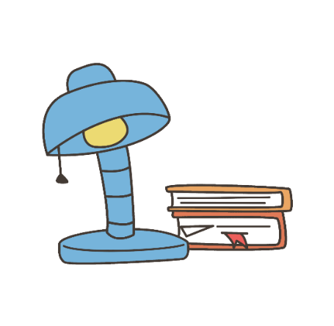
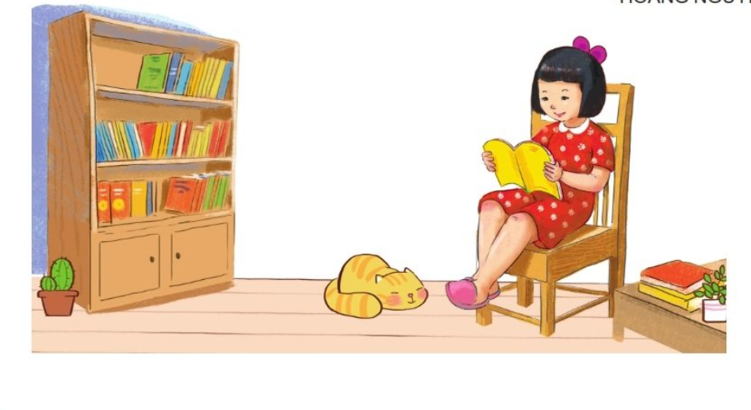
Luyện đọc lại

Slide 15
CHÀO TẠM BIỆT

